Slide 1
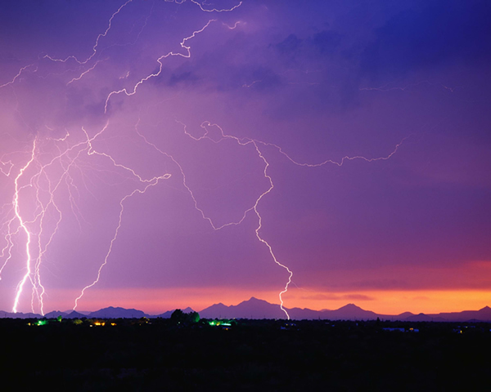
§1.3 电场强度

Slide 2
知识回顾
二力等大反向同一直线
叠加问题
三力首尾相接△
平衡问题
动力学问题
多力正交分解
非平衡问题
静电场
电荷
电场
电容
电性
起电方式
起电本质和规律
电荷量
分类
相互作用
自由电荷
元电荷
点电荷
……
库仑定律
库仑力

Slide 3
引入新课
我们知道P球在O球的作用下，丝线偏离竖直方向，请思考两电荷不直接接触，它们之间的相互作用是怎样产生的?
没有其他东西做媒介，一个物体可以超越距离通过真空对另一个物体作用……在我看来，这种思想荒唐之极。——牛顿
θ
O
+
+
+
+
+
P
+
19世纪30年代法拉第提出一种观念认为：电荷周围存在一种特殊的物质 ——电 场
+
+
+
+
+
+
电荷A
电场
电荷B

Slide 4
引入新课
电荷O和P间是通过电场实现相互作用的
F
F
O
P

Slide 5
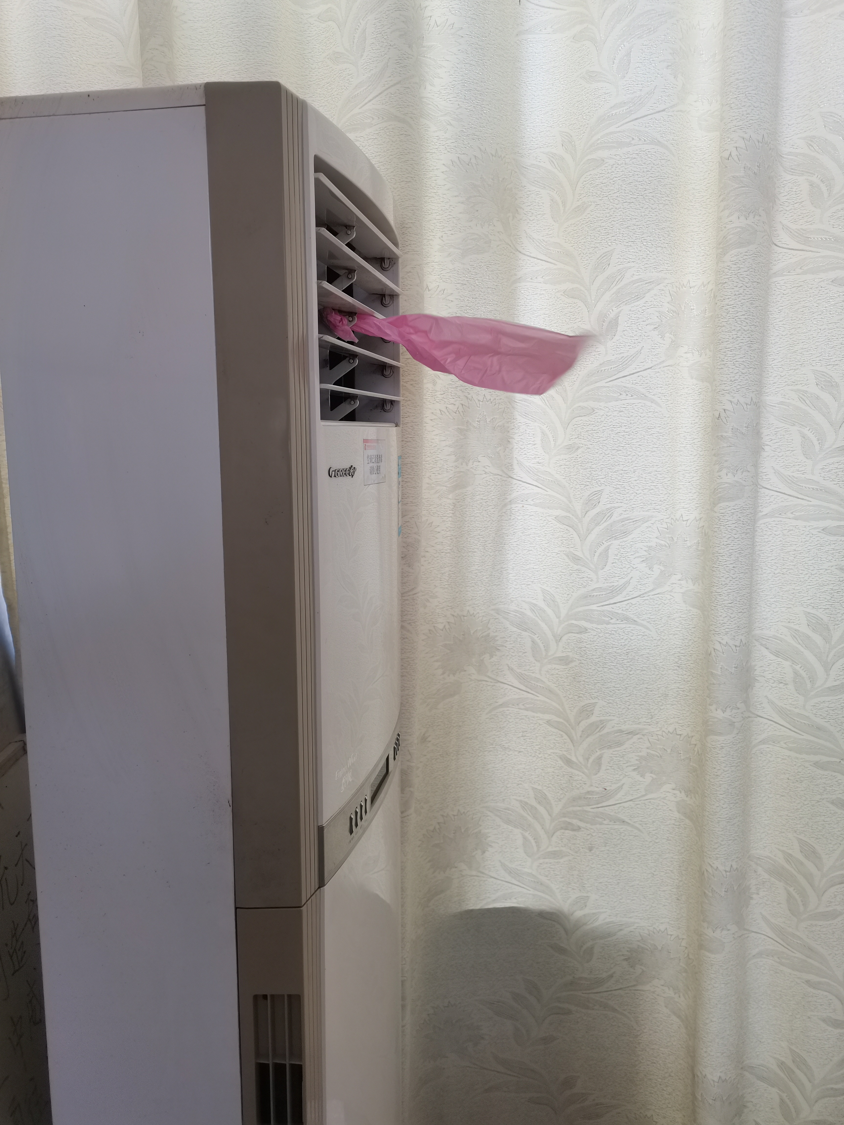
课堂探究
问题探究1：电场看不见摸不着，如何确认其真实存在，又如何描述其强弱与方向呢？
类比思考：空调前面有物质吗？你是如何感知到其存在与强弱的？尝试用不同的方法将该物质描述出来？
把一个试探电荷放入电场，分析其受力情况。
描述
物理量
分布图
函数图像

Slide 6
课堂探究
两种不同功能的电荷：
（1）试探电荷q：用来检验电场是否存在及其强弱分布情况的电荷，也叫检验电荷，电荷量和尺寸必须充分小，对原电场基本不产生影响。
（2）源电荷Q：产生电场的电荷，也叫场源电荷。本章只讨论静止电荷产生的电场，称为静电场

Slide 7
一、电场
1.产生
带电体周围存在的特殊媒介物，电场是客观存在的一种物质，它跟由分子、原子组成的实物构成物质存在的两种不同形式．
2.性质
对放入电场中的电荷有力的作用
电荷A
电场
电荷B

Slide 8
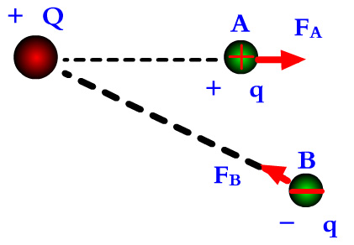
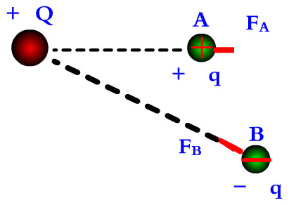
课堂探究
问题探究2：电荷Q周围存在电场，把试探电荷q放入电场中A、B两点，电荷q要受到电场力F_{A}、F_{B}的作用，反映了电场具有力的性质。电荷q在A、B两点受到的作用力F_{A}、F_{B}大小是否相等？ 在A点或B点换上2q、3q的电荷,所受的作用力大小是否相等？
2
3
在电场中同一点，静电力不仅随检验电荷的电量的增大而增大，而且跟检验电荷的电量之间存在这样的定量关系：
2
3
2
3
在A点：F_{A}/q=2F_{A}/2q=···nF_{A}/nq
在B点：F_{B}/q=2F_{B}/2q=···nF_{B}/nq
2
3
增加电量

Slide 9
二、 电场强度
1.定义：描述电场力的性质的物理量，在静电场中不随时间而变化。大小等于放入电场中某点的电荷所受的静电力F跟它的电荷量q的比值，叫做该点的电场强度，简称场强。
2.定义式：
（适用于任何电场）
3.单位：牛/ 库；即 N/C
4.方向：规定电场中某点的电场强度的方向跟正电荷在该点所受静电力的方向相同。（与负电荷的受力方向相反）
（正同负反）
5.特性：（1）矢量性（2）固有性

Slide 10
例1、电场中有一点P，下列说法中正确的有（ ）
A.若放在P点的电荷的电量减半，则P点的场强减半
B.若P点没有检验电荷，则P点场强为零
C.P点的场强越大，则同一电荷在P点受到的电场力越大
D.P点的场强方向为放在该点的电荷的受力方向
C
√
场强由电场本身决定，与检验电荷大小、正负、有无都无关系，场强的方向与正的检验电荷的受力方向一致。
知识链接

Slide 11
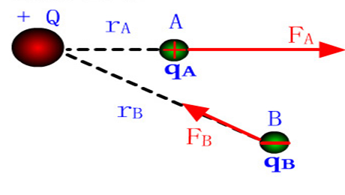
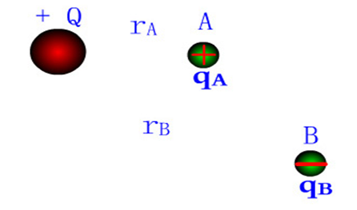
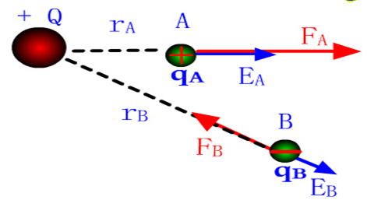
课堂探究
问题探究3：电场中某点的电场强度E是电场固有的，与试探电荷无关，那与场源电荷有什么关系吗？请画出检验电荷A、B的受静电力方向和所在处的电场强度方向并计算的A所在处电场强度的大小。

Slide 12
三、点电荷的电场强度

Slide 13
课堂探究
问题探究4：如果场源电荷不只是一个点电荷，如何求解电场强度呢？
如图所示，求等量异种电荷中垂线上的P那么电场强度
四、电场强度的叠加
电场强度的叠加：电场中某点的电场强度为各个点电荷单独在该点产生的电场强度的矢量和。

Slide 14
场强的叠加

Slide 15
一个半径为R的均匀带电球体（或球壳）在外部产生的电场，与一个位于球心的、电荷量相等的点电荷产生的电场相同，球外各点的电场强度：
r>R，Q是整个球体所带的电荷量

Slide 16
求解电场强度的方法总结：
（1）公式法：
（2）叠加法：
（3）等效法：
（4）对称法：均匀带电圆环、薄板、球壳、正多边形……

Slide 17
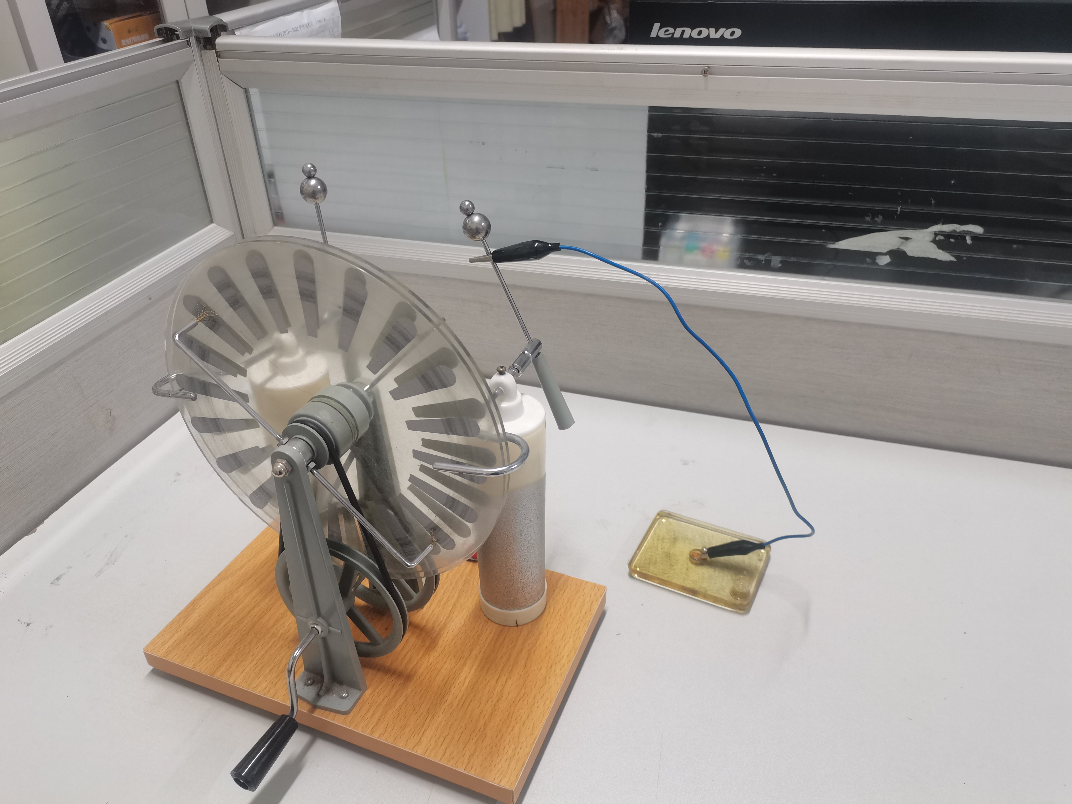
课堂探究
问题探究5：把头发屑悬浮在蓖麻油里，给油中电极通电，微屑会怎么分布呢？你能用几何方法形象的描绘这些电场的分布吗？

Slide 18
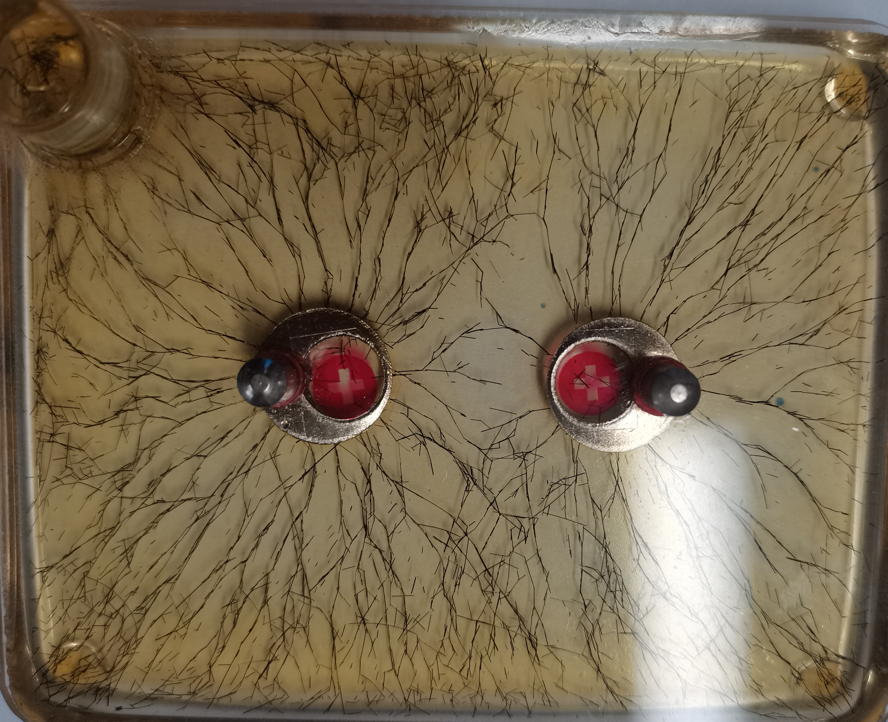

Slide 19
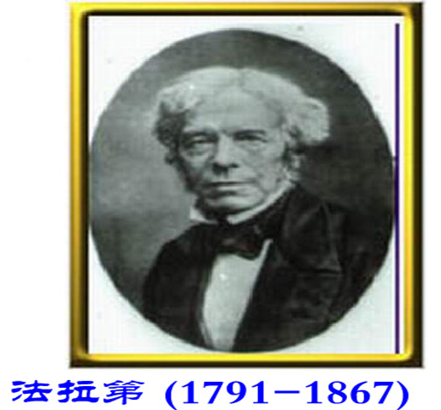
五、电场线
电场线： 电场线是画在电场中的一条条有方向的曲线，曲线上每点的切线方向表示该点的电场强度方向。

Slide 20
各类典型的电场线分布
返回首页

Slide 21
电场线的特点：
1.在同一幅图中，电场强度较大的地方电场线较密，电场强度较小的地方电场线较疏，可以用电场线的疏密程度来表示电场强度的相对大小。
2.电场线上每点的切线方向表示该点的电场强度方向。
3.电场线总是从正电荷或无限远出发，终止于无限远或负电荷。
4.电场线在电场中不相交；
电场线是电场中实际存在的线吗？

Slide 22
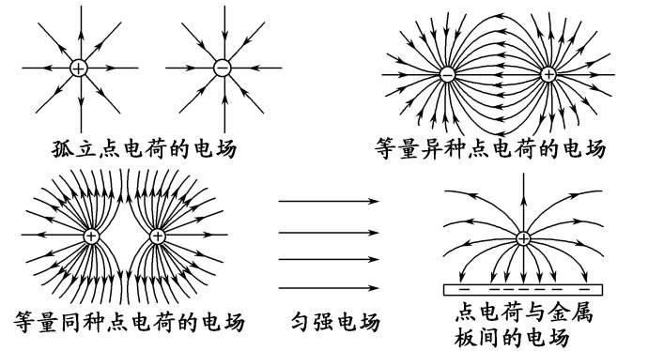
熟记五种典型场，光芒四射正点电
万箭穿心负点电，等量异号灯笼倒
等量同号蝶双飞，平行等距匀强场
匀强电场
Notes:
熟记五种电场线（正点电荷，负点电荷，等量同种点电荷，等量异种点电荷，匀强电场）
场的叠加矢量算（电场强度是矢量，电场叠加原理平行四边形定则）
做题假想电场源（电场线起始于正电荷，终止于负电荷）
尽量画出电场线
电势降低电场线（沿电场线方向电势降低）
等分法寻等势面（差值最小的等分差值最大的，连接电势相等的，电场线垂直于等势面）
移动判定正负功（移动电荷，受力方向与运动方向夹角小于九十度做正功；受力方向与运动方向夹角大于九十度做负功）
同时减增电势能（做正功电势能减小，做负功电势能升高）
轨迹电场等势线（电场中三线，轨迹线切线方向运动方向，电场线切线方向与受力方向相同或相反，等势线方向移动不做功）
EX、φX、Vt图（E-x图象面积代表两点电势差；φ-x图象斜率代表电场强度；v-t图象斜率面积分别代表加速度和面积）
电学搭台力唱戏（电场问题大多都是依托电场解决力学问题）
动力学动能定理（电场中力学问题运用原理动能定理居多）
常见题型是平抛（常见的运动问题是类平抛运动）
动态变化电容器
一看前提谁不变（是Q还是U不变）
二用电容决定式（变化距离还是面积）
三是电容定义式
最后利用UEd

Slide 23
^{1.点电荷的电场线}
(1)点电荷的电场线呈辐射状,正电荷的电场线向外至无限远,负电荷则相反.如图所示. (2)以点电荷为球心的球面上,电场线疏密相同,但方向不同,说明电场强度大小相等,但方向不同. (3)同一条电场线上,电场强度方向相同,但大小不等.离场源越近电场越强。实际上,点电荷形成的电场中,任意两点的电场强度都不同.

Slide 24
2.等量异号点电荷与等量同号点电荷的电场线
等量异种点电荷
等量同种点电荷
沿连线先变小再变大，中点O最小
沿连线先变小再变大，中点O为零
连线上各点
沿连线指向负点电荷
沿连线指向中心O(或相反)
O点最大，由O向外逐渐变小
O点最小，由O向外先变大后变小
连线的中垂
线上各点
垂直于中垂线指向负电荷一侧
由O沿中垂线指向外侧(或相反)
对称性
场强大小关于两点电荷连线及连线的中垂线对称

Slide 25
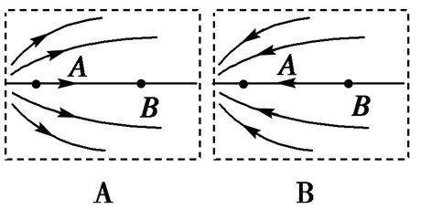
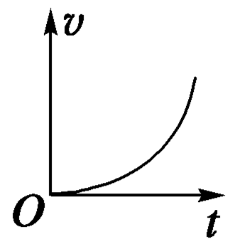
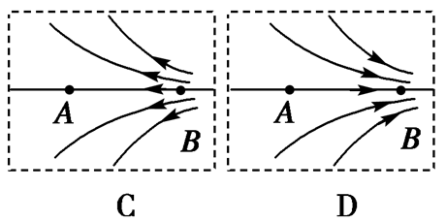
例2、一负电荷从电场中A点由静止释放，只受电场力作用，沿电场线运动到B点，它运动的速度—时间图象如图所示．则A、B两点所在区域的电场线分布情况可能是下图中的( )
电荷的速度、加速度越来越大，故电荷一定向电场线密集的地方移动，所以A、B错误
电荷为负电荷，受力应该逆着电场线，故C正确，D错误

Slide 26
课堂探究
问题探究6：带电粒子在电场中一定沿着电场线运动吗？
3.电场线与带电粒子运动轨迹的关系 (1)电场线不是带电粒子的运动轨迹,电场线与运动轨迹不一定重合. (2)如果不同时具备以下条件,运动轨迹不可能与电场线重合. ①电场线为直线. ②带电粒子的初速度为0,或初速度沿电场线所在直线. ③带电粒子只受静电力,或其他力的合力沿电场线所在直线.

Slide 27
F
ACD

Slide 28
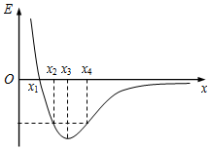
知识结构化
叠加问题
直线
轨迹
平衡问题
动力学问题
曲线
非平衡问题
静电场
电荷
电场
电容
描述
物理量
分布图
典型场
分类
物理量
函数图像
电场强度
电场线
力的性质
1.矢量性
自由电荷
元电荷
点电荷
试探电荷
源电荷
……
①大小
①疏密
密↑，E↑
F=qE正同负反
②方向
②切线方向
2.固有性
③起止点
熟记五种典型场，光芒四射正点电
万箭穿心负点电，等量异号灯笼倒
等量同号蝶双飞，平行等距匀强场
④不相交
……
⑤假想性

Slide 29
谢谢观看!

